Slide 1

Pengenalan Citra Digital

Slide 2
Pengolahan Citra
Pengolahan Citra adalah kegiatan memperbaiki kualitas citra agar mudah diinterpretasikan oleh manusia/mesin (komputer). Input adalah citra dan keluarannya adalah citra dengan kualitas lebih baik

Slide 3
Tiga Bidang Berkaitan dengan Citra
1950 Image Processing
Image
1970 Computer
Graphics
1970 Computer
Vision
Description
(Pavlidis, 1986)

Slide 4


Tiga Bidang...(lanjutan)
Computer Graphics
Computer Vision
*Data Visualization
*CGI
*Pattern Generator
*Feature Detection Feature Extraction
*Pattern Recognition (Native and AI)
GRAPHICS IN COMPUTER
Digital Image Processing
*Image Manipulation
*Image Effects
*Image Preprocessing

Slide 5
Hal yang dilakukan di PCD
Image Processing/
Manipulation
Digital Image Processing
Image Analysis/
Interpretation
Image Coding/
Communication

Slide 6
Alur Diagram PCD
Intermediate Level Processing
Segmentation
Representation And Description
Recognition And Interpretation
Preprocessing
Knowledge Base
Result
Problem Domain
Image Acquisition
Low Level
High Level
Processing
Processing

Slide 7
JENIS CITRA
Terdapat 2 jenis citra :
Citra Kontinu yang diperoleh dari sistem optik yg menerima sinyal analog, seperti mata manusia dan kamera analog
Citra Diskrit (disebut kemudian dengan citra digital) adalah dihasilkan melalui proses digitalisasi terhadap citra kontinu

Slide 8


Pengertian Citra Digital
 Citra Digital
 Citra digital merupakan fungsi intensitas cahaya f(x,y), dimana harga x dan y merupakan koordinat spasial dan nilai fungsi pada setiap titik (x,y) tersebut merupakan tingkat keabuan citra pada titik yang bersangkutan;
 Citra digital adalah citra f(x,y) dimana dilakukan diskritisasi koordinat spasial (sampling) dan diskritisasi tingkat keabuan (kuantisasi);
 Citra digital merupakan suatu matriks dimana indeks baris dan kolomnya menyatakan suatu titik pada citra tersebut dan elemen matriksnya (yang disebut sebagai elemen gambar / piksel / pixel / picture element / pels) menyatakan tingkat keabuan pada titik tersebut.

Slide 9
Citra digital dinyatakan dengan matriks NXM
N = jumlah baris 0≤ x ≤ N – 1
M = jumlah kolom 0 ≤ y ≤ M – 1
L = maksimal warna intensitas (derajat keabuan/gray level)
0 ≤ f(x,y) ≤ L - 1

Slide 10
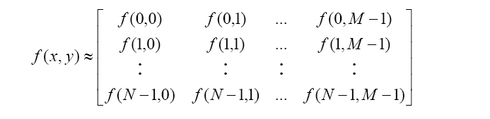

Slide 11

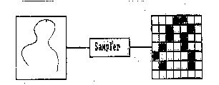
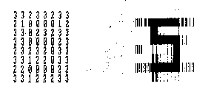


Sampler
Citra kontinue
Citra digital
Matriks citra dengan obyek angka 5
Resolusi spasial : Tinggi (16 x 16)
Resolusi keabuan : Tinggi (4)
Rendah (8 x 8)
Rendah (2)

Slide 12
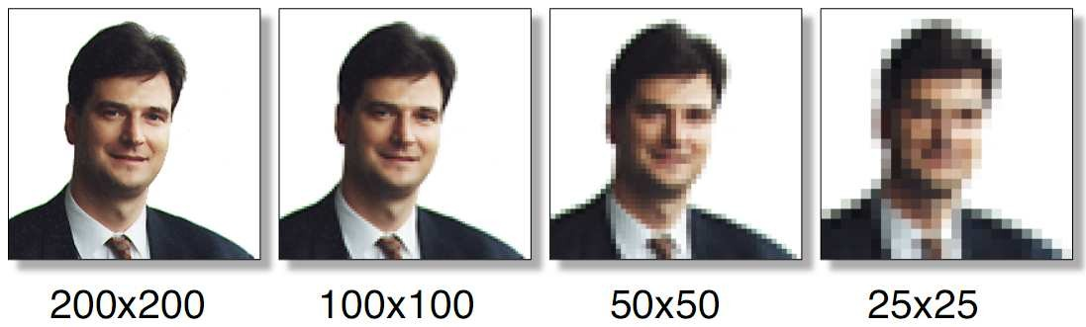
Citra Digital

Slide 13
Citra digital diperoleh dari proses digitalisasi. Ada 2 proses digitalisasi yakni:
1.sampling merupakan proses pengambilan nilai diskrit koordinat ruang (x,y) dengan melewatkan citra melalui grid (celah)
2.kuantisasi merupakan proses pengelompokkan nilai tingkat keabuan citra kontinu ke dalam beberapa level atau merupakan proses membagi skala keabuan (0,L) menjadi G buah level yg dinyatakan dengan suatu harga bilangan bulat (integer), dinyatakan sebagai
G = 2^m
G : derajat keabuan,
m : bil bulat positif

Slide 14
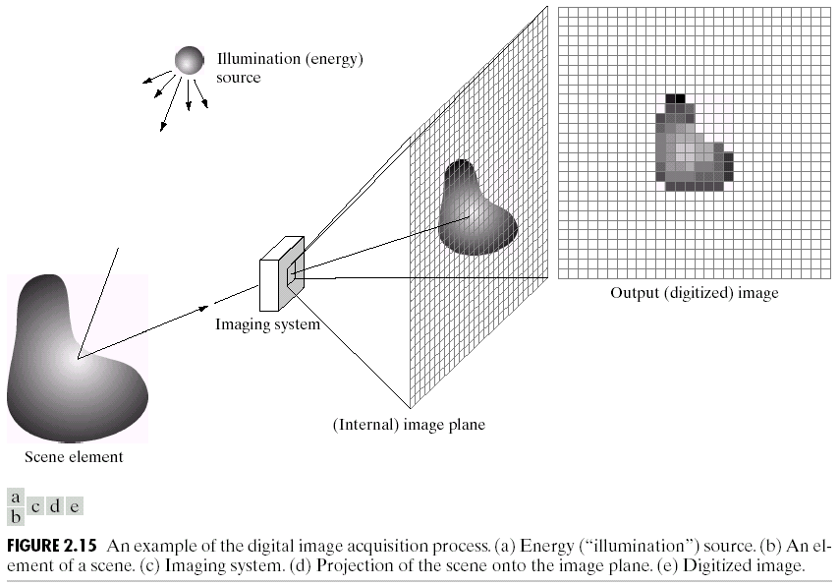
Image Acquisition / Formation
Kamera, scanner, sensor (obtained)
Bitmap drawing software (created)
Mainstream formats: BMP, JPG, PNG,
GIF, TIFF, RAZ

Slide 15
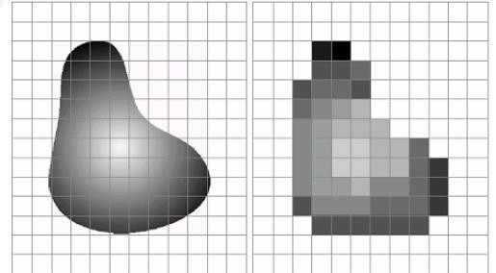
Image Acquisition / Formation

Slide 16
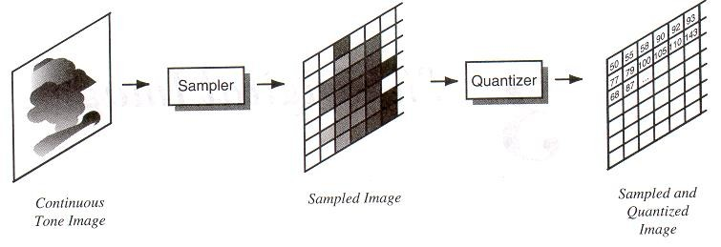
Image Acquisition / Formation

Slide 17
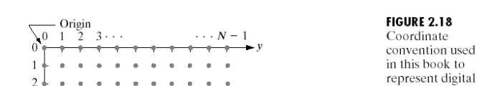
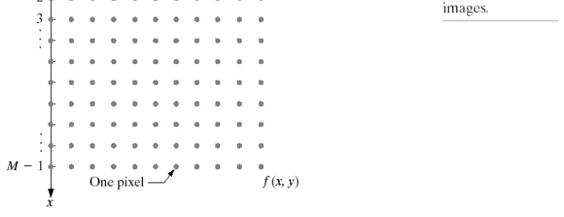
Representasi Citra

Slide 18
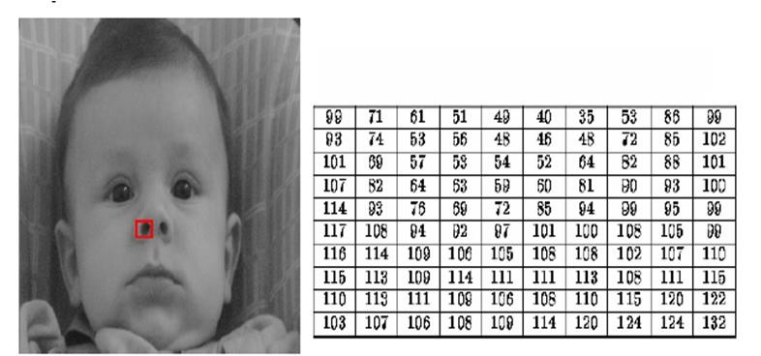
Representasi Matriks
Nilai matriks pada bagian citra yang ditandai

Slide 19

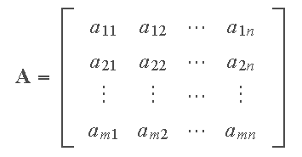
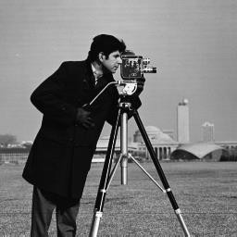
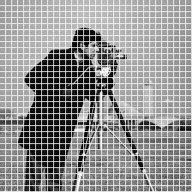
Representasi Matriks
⎡183
160 | 94 | 153 | 194 | 163 | 132
153 | 116 | 176 | 187 | 166 | 130
168 | 171 | 182 | 179 | 170 | 131
177 | 179 | 177 | 179 | 165 | 131
178 | 179 | 176 | 182 | 164 | 130
180 | 180 | 179 | 183 | 169 | 132
179 | 180 | 182 | 183 | 170 | 129
179 | 181 | 179 | 181 | 170 | 130
165⎤
⎢183
169⎥
⎢
⎥
⎢179
⎢177
167⎥
167⎥
⎢178
171⎥
⎢
⎢179
⎥
169⎥
⎢179
173⎥
⎢
⎥
⎢⎣180
169⎥⎦
Divide into 8x8 blocks
H=256
W=256

Slide 20
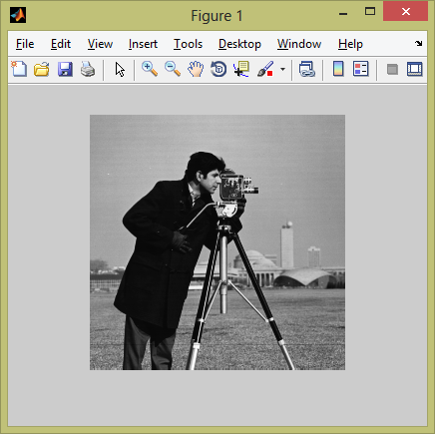
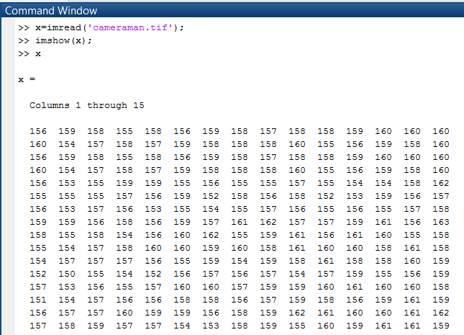
Implementasi di matlab

Slide 21
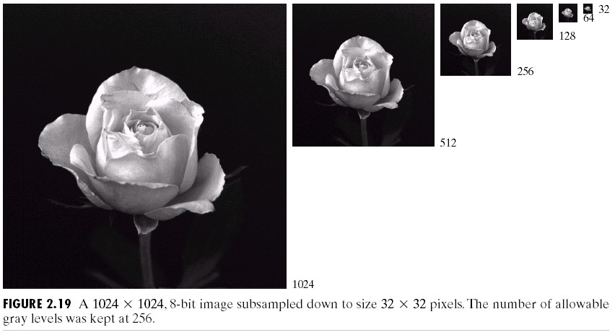
Resolusi Citra

Slide 22
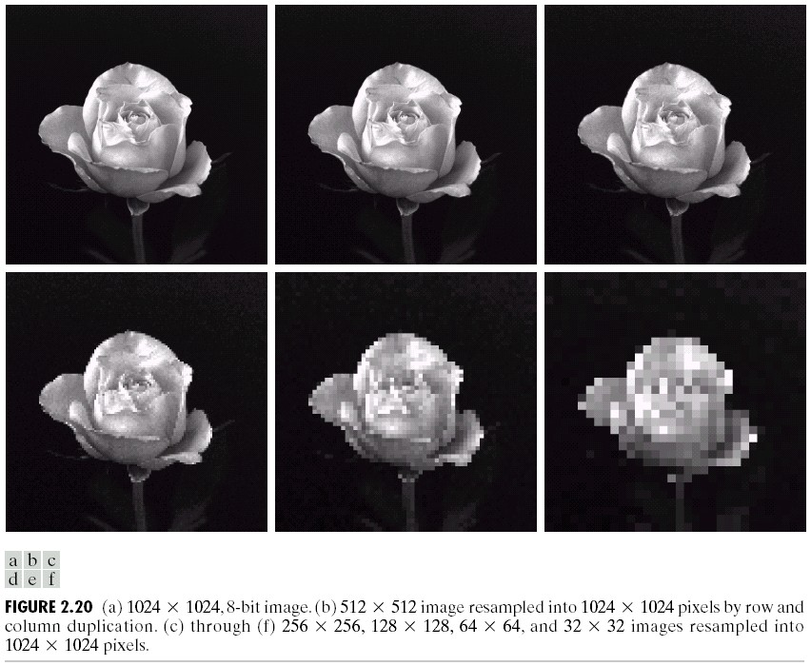
Resolusi Citra

Slide 23
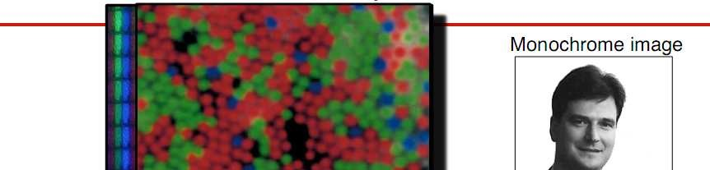
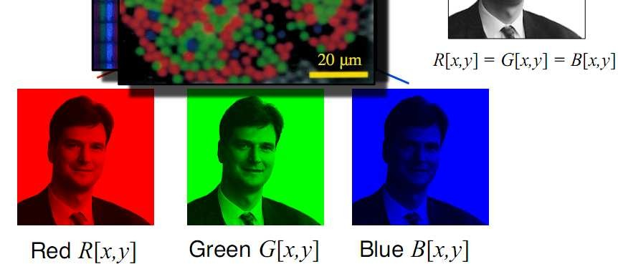
Komponen Warna

Slide 24
PENGOLAHAN CITRA
Operasi-operasi pada pengolahan citra diterapkan pada citra bila :
Perbaikan atau memodifikasi citra dilakukan untuk meningkatkan kualitas penampakan citra/ menonjolkan beberapa aspek informasi yang terkandung dalam citra (image enhancement). Contoh : perbaikan kontras gelap/terang, perbaikan tepian obyek, penajaman, pemberian warna semu, dll.

Slide 25
Adanya cacat pada citra sehingga perlu dihilangkan/diminimumkan (image restoration). Contoh : penghilangan kesamaran (deblurring); citra tampak kabur karena pengaturan fokus lensa tidak tepat/kamera goyang, penghilangan noise.
Elemen dalam citra perlu dikelompokkan, dicocokkan atau diukur (image segmentation). Operasi ini berkaitan erat dengan pengenalan pola.

Slide 26
Diperlukan ekstraksi ciri-ciri tertentu yang dimiliki citra untuk membantu dalam pengidentifikasian obyek (image analysis). Proses segmentasi kadangkala diperlukan untuk melokalisasi obyek yang diinginkan dari sekelilingnya. Contoh : pendeteksian tepi obyek.
Sebagian citra perlu digabung dengan bagian citra yang lain (image reconstruction). Contoh : beberapa foto rontgen digunakan untuk membentuk ulang gambar organ tubuh

Slide 27
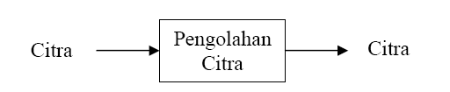
Citra perlu dimampatkan (image compression). Contoh : suatu file citra berbentuk bmp berukuran 258 kb dimampatkan dengan metode JPEG menjadi berukuran 49 kb.
Menyembunyikan data rahasia (berupa teks/citra) pada citra sehingga keberadaan data rahasia tersebut tidak diketahui orang (steganografi & watermarking)

Slide 28
Pengolahan Citra Digital
 Perbaikan kualitas citra (Image Enhancement)
 Pemugaran citra (Image Restoration)
 Segmentasi citra (Image Segmentation)
 Rekonstruksi citra (Image Reconstruction)
 Penambahan efek citra (Image Stylization)
 Pemampatan citra (Image Compression)
 Analisis citra (Image Analysis)

Slide 29
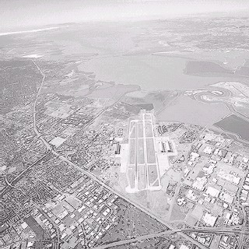
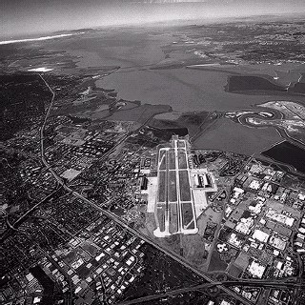
Peningkatan Kontras

Slide 30
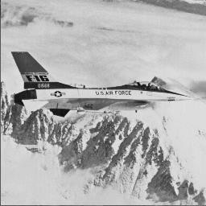

Penajaman (Sharpening)

Slide 31
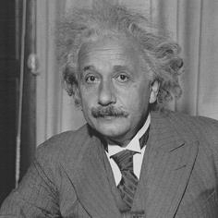
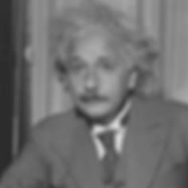
Pengkaburan (Bluring)

Slide 32
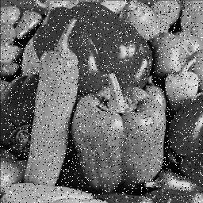
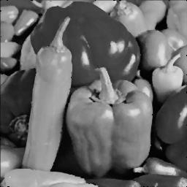
Menghilangkan Noise

Slide 33
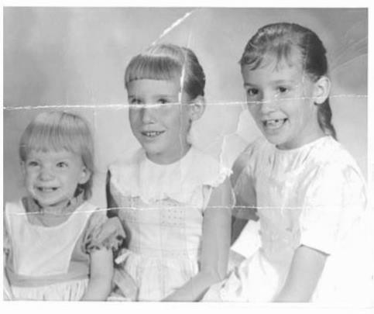

Pemugaran Citra

Slide 34
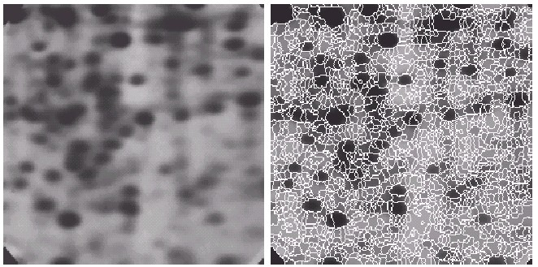
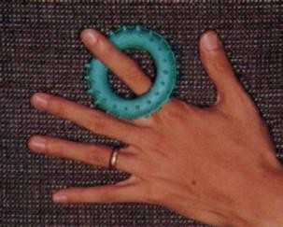

Segmentasi Citra

Slide 35
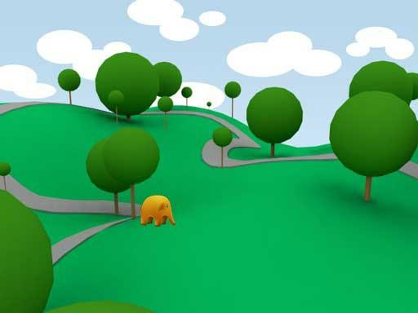


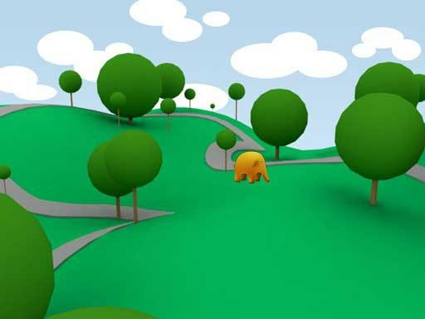

Rekonstruksi Citra

Slide 36
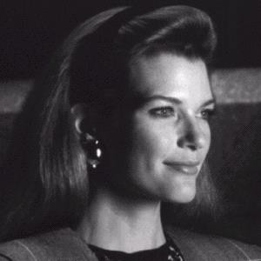
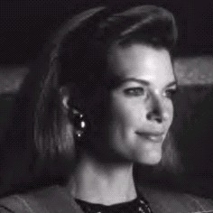
Kompresi Citra
original image 262144 Bytes
compression ratio (CR) = 108:1
image
encoder
compressed bitstream
00111000001001101…
(2428 Bytes)
image
decoder

Slide 37
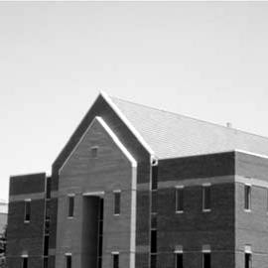
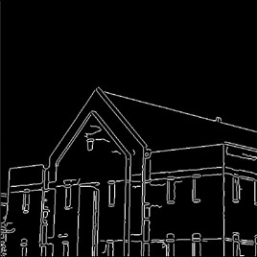
Image Analysis: Edge Detection
From [Gonzalez & Woods]

Slide 38
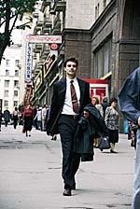
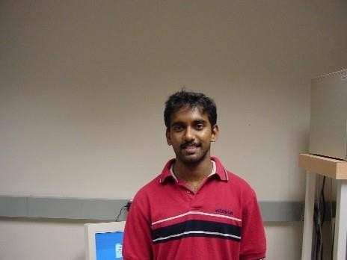
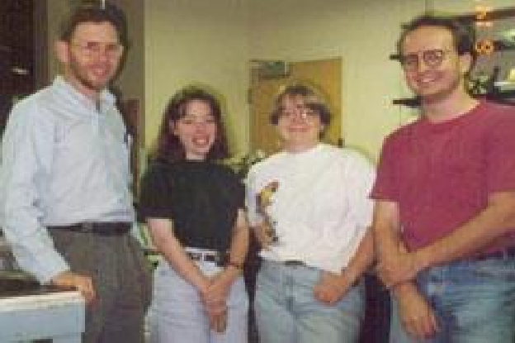
Image Analysis: Face Detection
From Prof. Xin Li

Slide 39
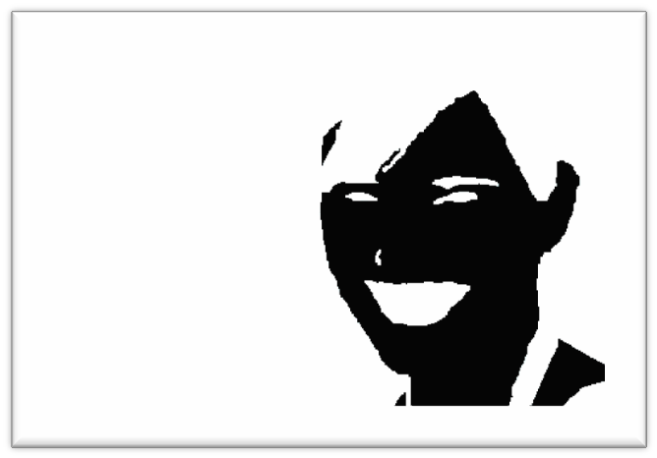
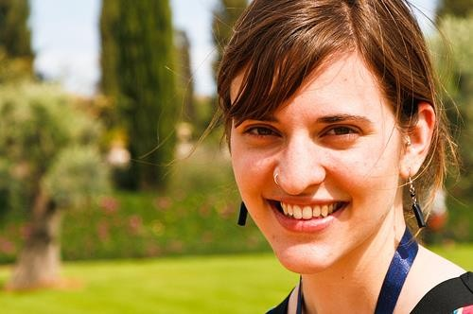


Image Analysis: Skin Detection

Slide 40
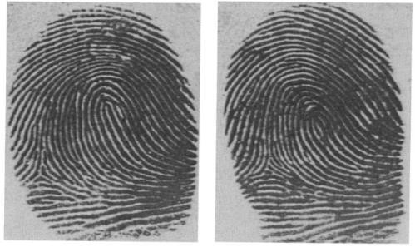
Image Analysis: Image Matching
From Prof. Xin Li

Slide 41





